Slide 1
Logistické zabezpečení evakuace obchodního centra
Vysoká škola technická a ekonomická v Českých Budějovicích
Ústav technicko – technologický
Autor diplomové práce: Bc. Tomáš Kajkavac
Vedoucí diplomové práce: doc. Ing. Rudolf Kampf, Ph.D.
Oponent diplomové práce: Ing. Pavla Lejsková, Ph.D.
České Budějovice, leden 2018

Slide 2
OBSAH PREZENTACE
CÍL PRÁCE
POUŽITÁ METODIKA
POPIS ŘEŠENÉHO OBJEKTU
ANALÝZA SOUČASNÉHO STAVU
NÁVRHY OPATŘENÍ
VYHODNOCENÍ NÁVRHU
DOPLŇUJÍCÍ DOTAZY

Slide 3
POUŽITÁ METODIKA
Analýza dokumentů
Metoda rozhovoru
Metoda pozorování
Metoda analýzy – dílčí části procesu
Metoda měření časových dat
Experiment
Metoda komparace

Slide 4
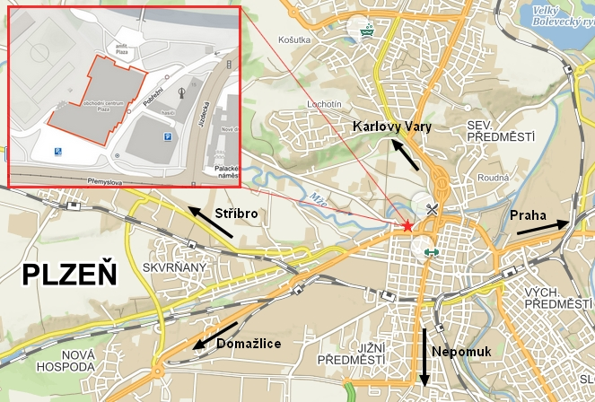
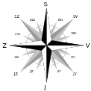
POPIS OBCHODNÍHO CENTRA PLZEŇ PLAZA
Otevření 5.12.2007,
V centru města Plzně,
Vlastník: Klepierre Plzeň a.s.,
2 nadzemní a 1 podzemní patro,
Denní návštěvnost až 5000 osob,
Počet zaměstnanců 260,
97 nájemních jednotek.

Slide 5
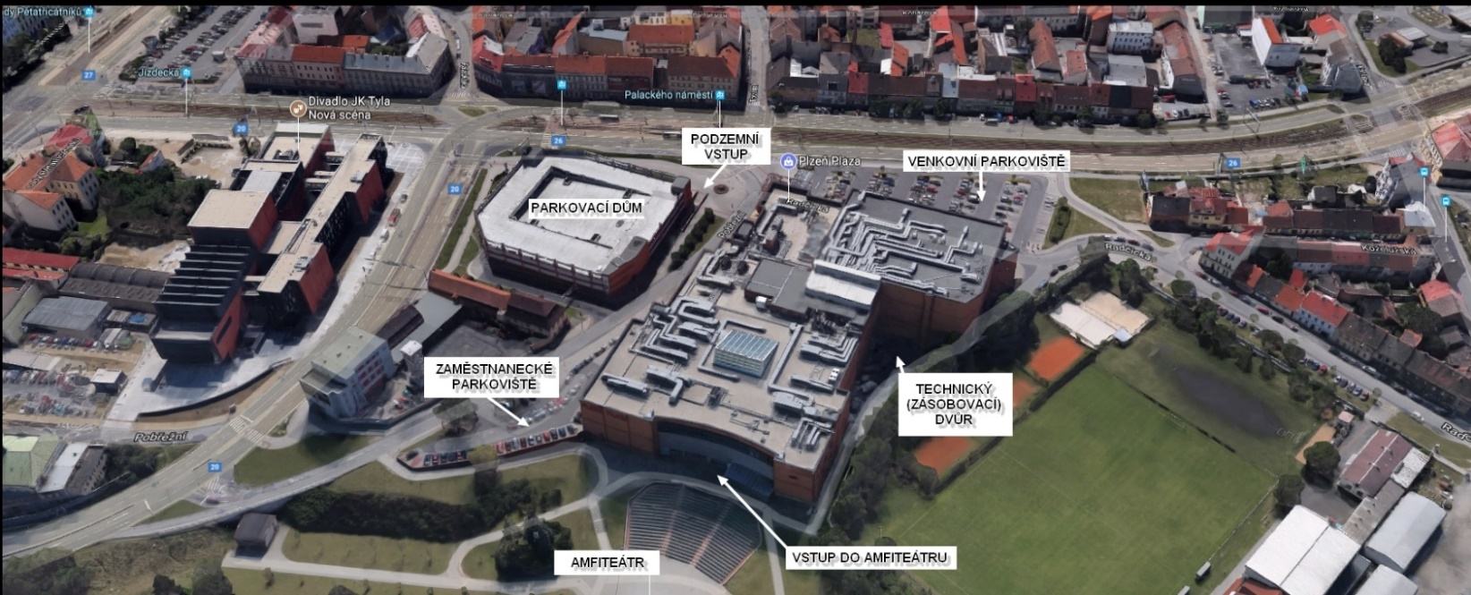
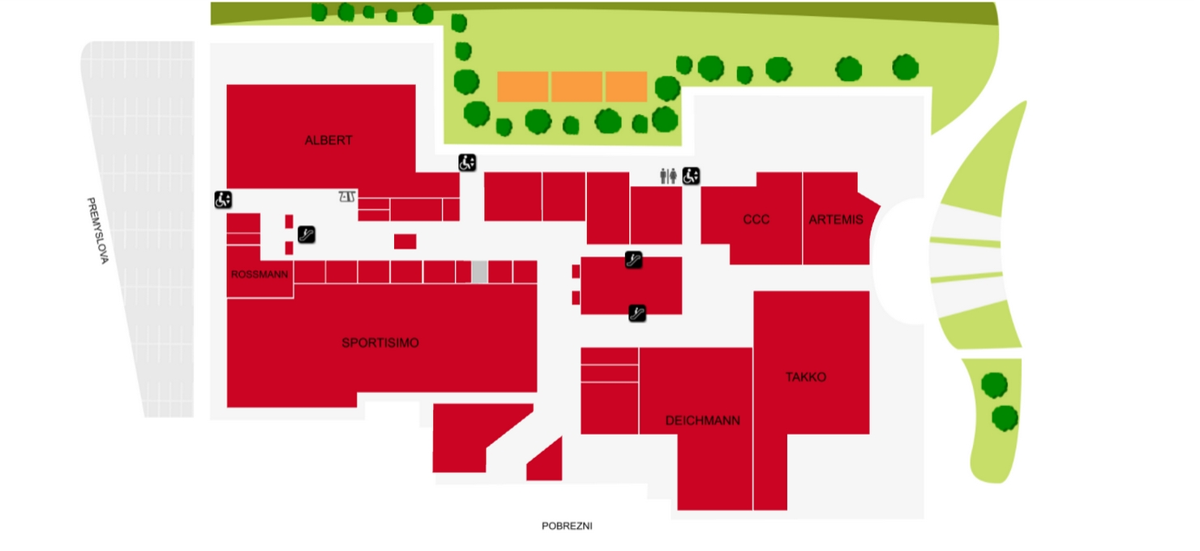
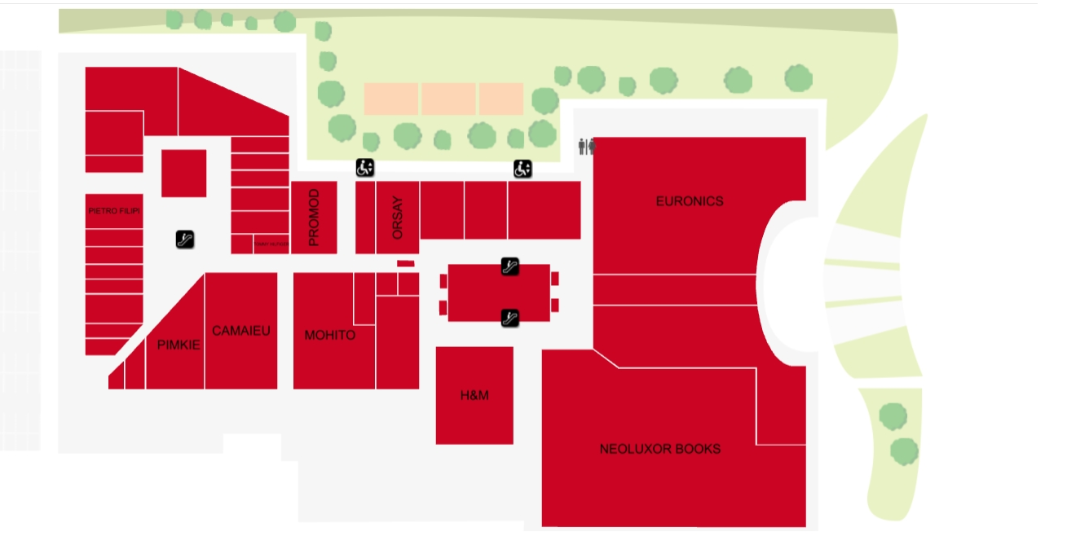
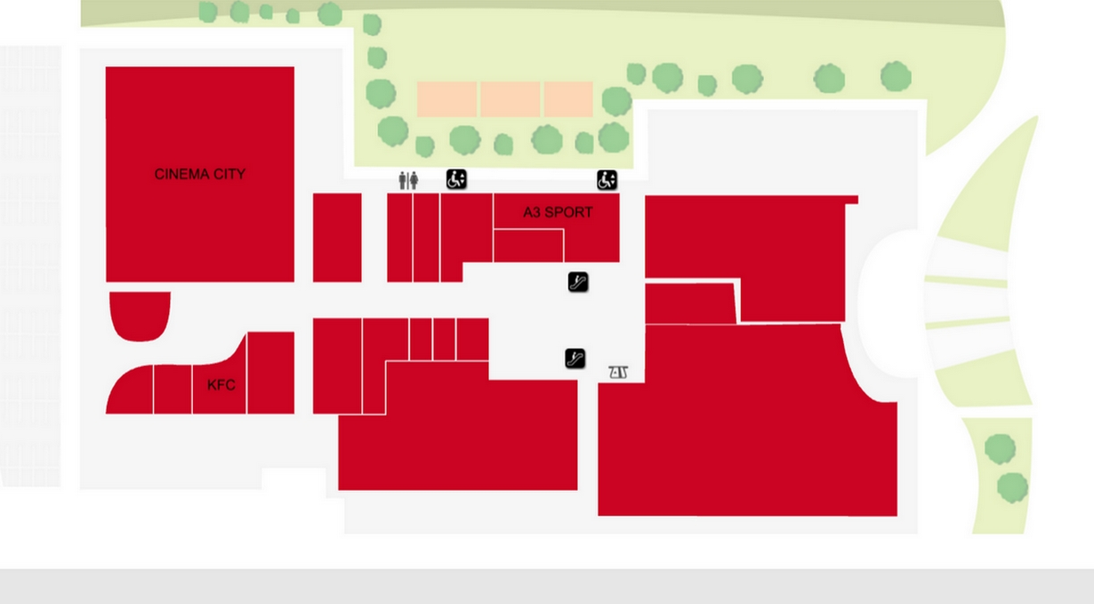
POPIS OBCHODNÍHO CENTRA PLZEŇ PLAZA
1PP
1NP
2NP

Slide 6
ANALÝZA SOUČASNÉHO STAVU
Dle ČSN 730802 výpočet doby potřebné k evakuaci a zakouření prostor,
Výpočet doby dojezdu složek IZS a jejich lokace v okolí,
Analýza poslední provedené evakuace,
Nepřehledný a neaktuální únikový plán,
Nedodržení únikového plánu,
Dezinformace,
Dezorientace,
Nedostavení se na místo shromáždění,
Blokace únikových cest.

Slide 7
NÁVRHY OPATŘENÍ
Návrh nového únikového plánu v textové a grafické podobě dle ČSN ISO 23601:2011 – Bezpečnostní identifikace – Únikové a evakuační plány,
Vytvoření dalšího shromaždiště pro evakuované osoby,
3D modely únikových cest,
Evakuační pokyny pro nájemce.

Slide 8
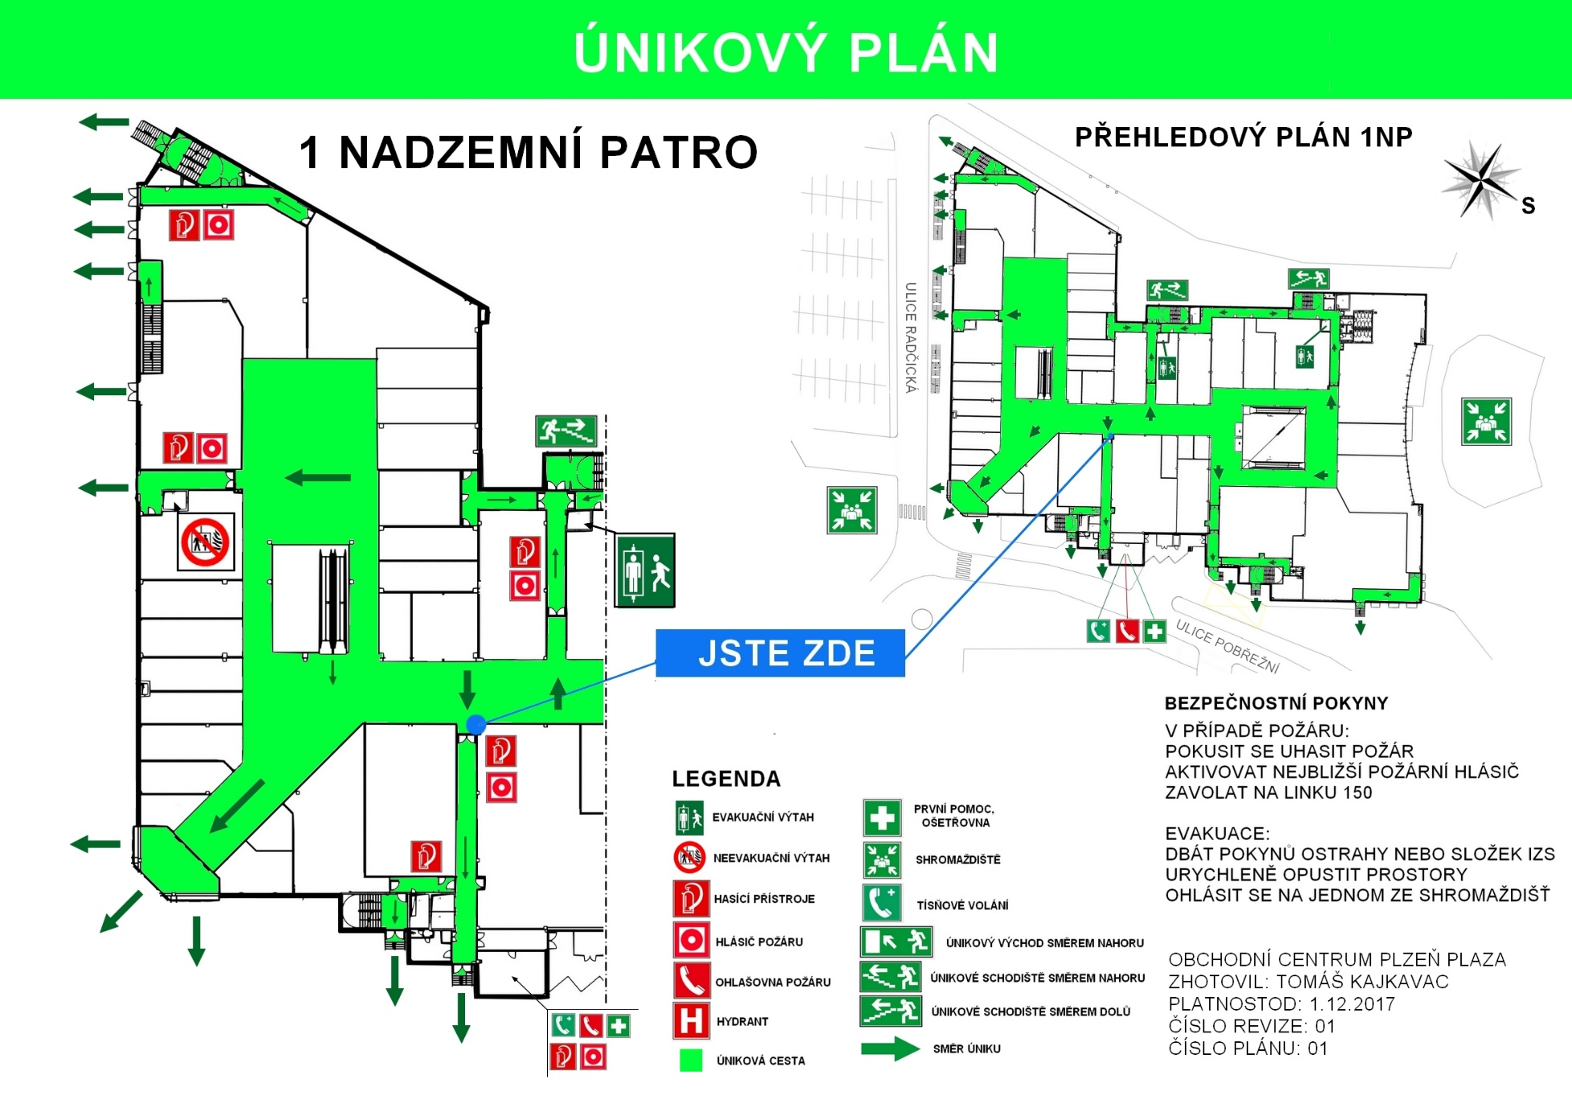
NÁVRHY OPATŘENÍ

Slide 9
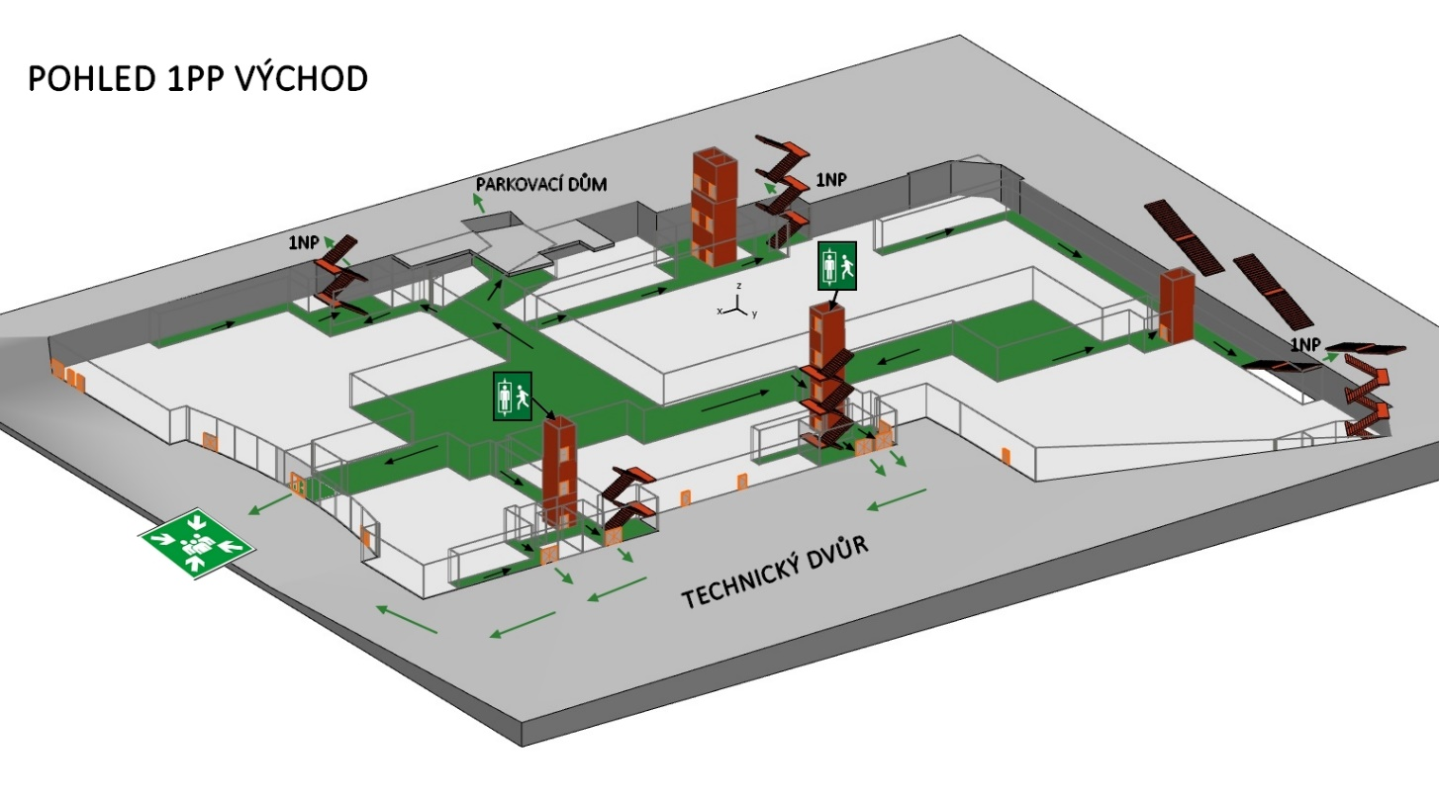
NÁVRHY OPATŘENÍ

Slide 10
VYHODNOCENÍ NÁVRHU
Aplikace návrhu a jeho ověření cvičnou evakuací.
Zkrácení doby evakuace o 8 minut,
Navržený únikový plán reflektuje reálnou dispozici objektu,
Postup zaměstnanců dle navrhnutých pokynů.

Slide 11
DOPLŇUJÍCÍ OTÁZKY VEDOUCÍHO A OPONENTA
Budou vaše opatření realizovatelné?
Jaké další opatření (ke zvýšení bezpečnosti a plynulosti evakuace) lze v obchodním centru realizovat?
Byla společnost seznámena s Vašimi návrhy? Využije je?

Slide 12
Děkuji za pozornost

